Slide 1
全国高职高专院校思政课集体备课专委会
《思想道德与法治》
第五章 遵守道德规范 锤炼道德品格

Slide 2
第一节
社会主义道德的核心与原则
目录
第二节
吸收借鉴优秀道德成果
第三节
投身崇德向善的道德实践

Slide 3
第五章
遵守道德规范 锤炼道德品格
第三节：投身崇德向善的道德实践

Slide 4
目 录
一
遵守社会公德
二
恪守职业道德
弘扬家庭美德
三
四
锤炼个人品德

Slide 5
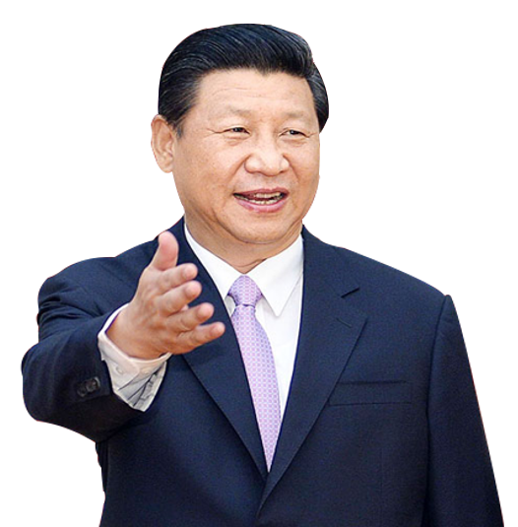
广大家庭都要重言传、重身教，教知识、育品德，身体力行、耳濡目染，帮助孩子扣好人生的第一粒扣子，迈好人生的第一个台阶。
—— 习近平
Notes:
加音频，同学们，大家好，习近平总书记在首都各界纪念现行宪法公布施行30周年大会上的讲话中指出“依法治国是党领导人民治理国家的基本方略，法治是治国理政的基本方式，要更加注重发挥法治在国家治理和社会管理中的重要作用”

Slide 6
视频： 习近平推动形成社会主义家庭文明新风尚
Notes:
加音频，同学们，大家好，习近平总书记在首都各界纪念现行宪法公布施行30周年大会上的讲话中指出“依法治国是党领导人民治理国家的基本方略，法治是治国理政的基本方式，要更加注重发挥法治在国家治理和社会管理中的重要作用”

Slide 7
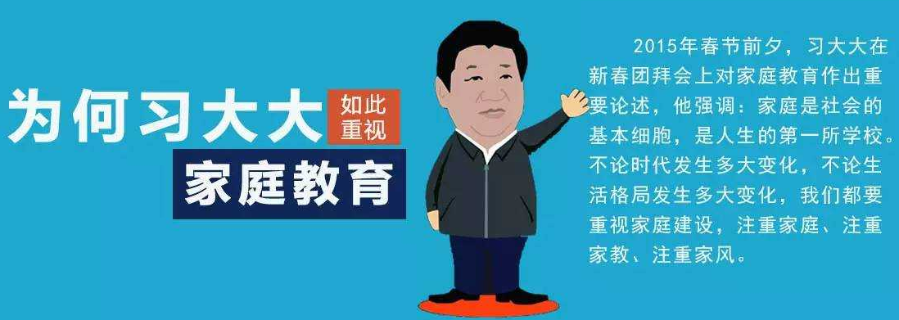
三、弘扬家庭美德
？
家庭和睦则社会安定，家庭幸福则社会祥和，家庭文明则社会文明。

Slide 8
三、弘扬家庭美德
主题讨论：
请你说说对于一个家庭的理解。
什么样的家庭是幸福的？

Slide 9
三、弘扬家庭美德
（一）注重家庭、家教、家风
家庭是社会的基本细胞，是人生的第一所学校。
不论时代发生多大变化，生活格局发生多大变化，都要重视家庭建设，注重家庭、家教、家风。

Slide 10
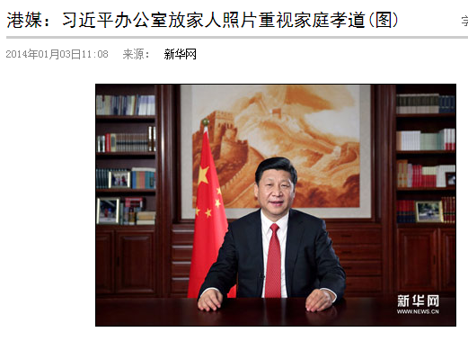
三、弘扬家庭美德
（一）注重家庭、家教、家风
注重家庭
家庭和睦则社会安定，家庭幸福则社会祥和，家庭文明则社会文明。历史和现实告诉我们，家庭的前途命运同国家和民族的前途命运紧密相连。

Slide 11
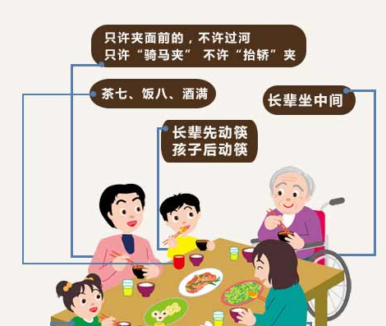
三、弘扬家庭美德
（一）注重家庭、家教、家风
注重家教
最重要的是品德教育，是如何做人的教育。
“爱子，教之以义方”。
——《左传》
“爱之不以道，适所以害之也”。
——《资治通鉴》

Slide 12
三、弘扬家庭美德
（一）注重家庭、家教、家风
注重家风
耳濡目染
家风是指一个家庭或家族的传统风尚或作风。
言传身教
积善之家，必有余庆；积不善之家，必有余殃。
——《易经》
潜移默化
良好的家风有利于家庭成员的个人修养，对整个社会道德风尚的形成也有着积极作用。
世代相传

Slide 13
学生讨论
我的家风故事

Slide 14
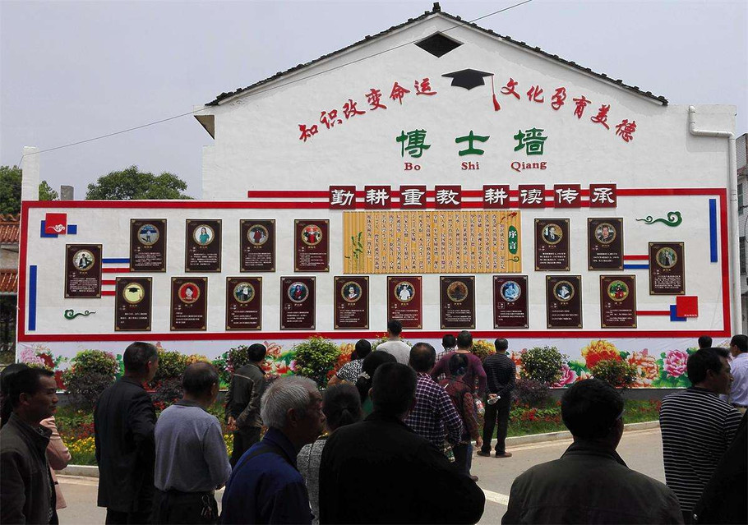
三、弘扬家庭美德
（一）注重家庭、家教、家风
案例链接
一个村出了
21位博士、数百位硕士

Slide 15
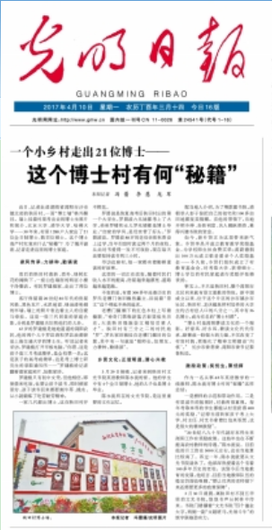
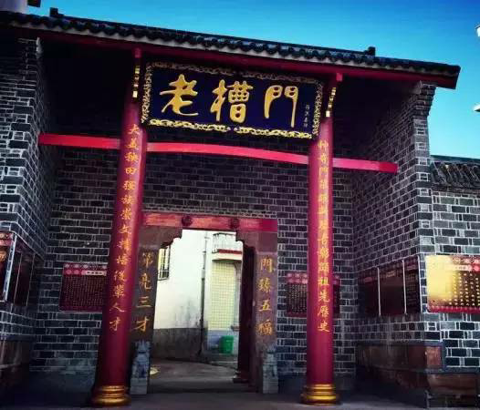
案例链接
罗氏家训被挂在老槽门醒目的位置，其中有一句就是“敬师长，信朋友，力耕种，勤诵读”。

Slide 16
千千万万个家庭是国家富强、民族复兴、社会和谐的重要基点，是人们梦想启航的地方。当代大学生应该积极参与家庭文明建设，推动形成爱国爱家、相亲相爱、向上向善、共建共享的社会主义家庭文明新风尚。

Slide 17
三、弘扬家庭美德
（二）恋爱、婚姻家庭中的道德规范
【讨 论】
爱情是什么？你能用一句话说说自己对爱情的体验吗？

Slide 18
爱情让我们感到幸福、快乐、甜蜜......

Slide 19
（二）恋爱、婚姻家庭中的道德规范
1、爱情的含义
男女之间基于一定的社会基础和共同的生活理想，在各自内心形成的相互倾慕，并渴望对方成为自己终身伴侣的一种强烈、纯真、专一的感情。

Slide 20
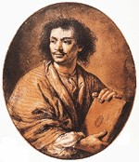
（二）恋爱、婚姻家庭中的道德规范
爱情是一位伟大的导师，教会你重新做人！ ——莫里哀

Slide 21
（二）恋爱、婚姻家庭中的道德规范
1.尊重人格平等。恋爱双方在人格上是独立的。
视频：致橡树

Slide 22
前苏联教育家苏霍姆林斯基教导儿子：
2.自觉承担责任。自愿地为对方承担责任，是爱情本质的体现。
要记住，爱情首先意味着对你的爱侣的命运、前途承担责任……爱，首先意味着献给，把自己的精神力量献给爱侣，为他（她）缔造幸福。

Slide 23
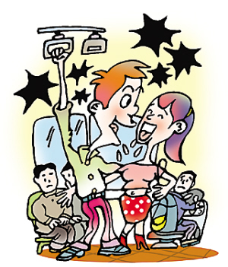
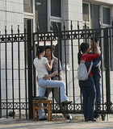
3. 文明相亲相爱
公共场所行为过分亲密

Slide 24
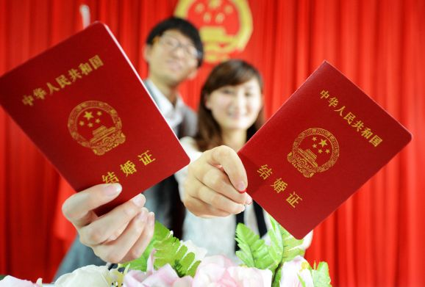
（二）恋爱、婚姻家庭中的道德规范
婚姻家庭是什么?
所谓婚姻是指由法律所确认的男女两性的结合以及由此而产生的夫妻关系。
所谓家庭是指在婚姻关系、血缘关系或收养关系基础上产生的亲属之间所构成的社会生产单位。

Slide 25
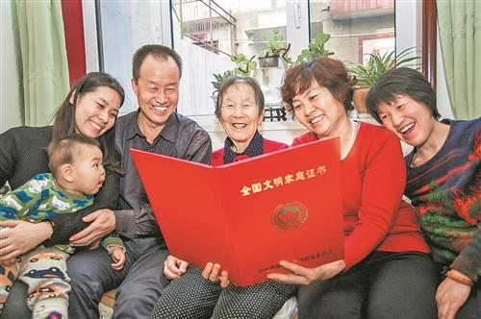
（二）恋爱、婚姻家庭中的道德规范
婚姻家庭中的道德规范主要内容
尊老爱幼
男女平等
夫妻和睦
勤俭持家
邻里团结

Slide 26
（二）恋爱、婚姻家庭中的道德规范
尊老爱幼
对于日趋严重的老龄化问题和独生子女问题意义重大。
视频：父亲写给儿子的信
动画：尊敬长辈

Slide 27
（二）恋爱、婚姻家庭中的道德规范
男女平等
家庭生活中的男女平等表现为夫妻权利义务、人格地位上的平等，又表现为平等地对待自己的子女。

Slide 28
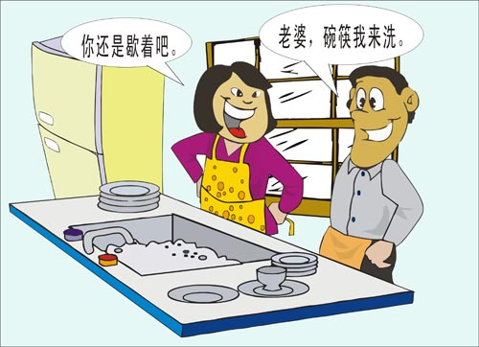
（二）恋爱、婚姻家庭中的道德规范
夫妻和睦
夫妻和睦，是在男女平等基础上互敬互爱、互助互让。

Slide 29
（二）恋爱、婚姻家庭中的道德规范
勤俭持家
大学生要尊重父母劳动所得，体谅父母的辛苦操劳，在日常生活中注意节俭，尽量减轻父母和家庭的生活负担。

Slide 30
（二）恋爱、婚姻家庭中的道德规范
邻里团结
千金买地
万金买邻
远亲不如近邻

Slide 31
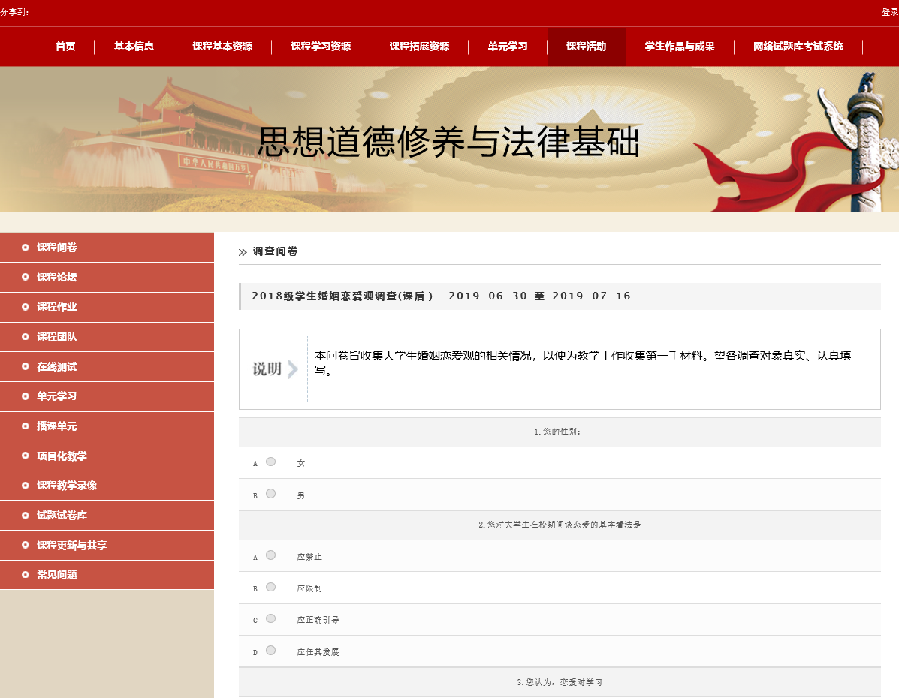
（三）树立正确的恋爱观与婚姻观
恋爱观 是指一个人对于爱情的认识与了解，对于恋爱的态度，看法及行为倾向。
网络教学平台2020级学生婚恋观调查

Slide 32
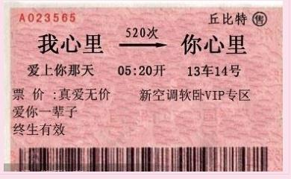
大学生要树立正确的恋爱观与婚姻观
不能误把友谊当爱情
不能错置爱情的地位
不能片面或功利化地对待
恋爱
A
B
C
不能只重过程不顾后果
不能因失恋而迷失人生方向
D
E

Slide 33
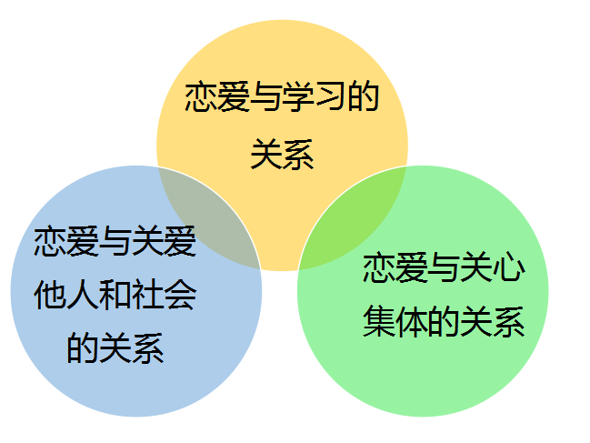
处理好几种关系
（个人品德很重要）

Slide 34
四、锤炼个人品德
（一）涵养高尚道德品格
1.含义
个人品德是通过社会道德教育和个人自觉的道德修养所形成的稳定的心理状态和行为习惯。它是个体对某种道德要求认同和践履的结果，集中体现了道德认知、道德情感、道德意志、道德信念和道德行为的内在统一。

Slide 35
2.作用
无论是社会的和谐有序，还是个人的人格健全，都有赖于个人品德的不断提升。
个人品德对道德和法律作用的发挥具有重要的推动作用
个人品德是个体人格完善的重要标志
个人品德是经济社会发展进程中重要的主体精神力量

Slide 36
四、锤炼个人品德
（一）涵养高尚道德品格
3.锤炼高尚道德品格
形成正确的道德认知和道德判断
激发正向的道德认同和道德情感
强化坚定的道德意志和道德信念

Slide 37
（二）道德修养重在实践
1.道德修养的含义
道德修养作为人类道德实践活动的重要形式之一，是指个体自觉地将一定社会的道德规范、准则及要求内化为内在的道德品质，以促进人格的自我陶冶、自我培育和自我完善的实践过程。

Slide 38
（二）道德修养重在实践
2.道德修养的方法
学思并重
通过虚心学习，积极思索，辨别善恶，学会戒恶，以涵养良好。
“学而不思则罔，思而不学则殆。” ——孔子

Slide 39
（二）道德修养重在实践
2.道德修养的方法
省察克治
通过反省检验以发现和找出自己思想与行为中的不良倾向，并及时对它们进行抑制和克服；
“吾日三省吾身，为人谋而不忠乎？与朋友交而不信乎？传不习乎？” ——曾子

Slide 40
（二）道德修养重在实践
2.道德修养的方法
知行合一
把提高道德认识与躬行道德实践统一起来，一促进道德要求内化为个人的道德品质，外化为实际的道德行为。
“听其言而观其行”“君子学以致其道,行义以达其道“
——孔子

Slide 41
（二）道德修养重在实践
2.道德修养的方法
积善成德
通过积累善行或美德，使之巩固强化，以逐渐凝结成优良品德。
”勿以恶小而为之，勿以善小而不为。”
——《三国志·蜀书》

Slide 42
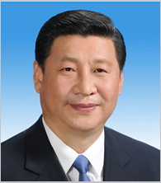
（二）道德修养重在实践
3.锤炼高尚道德品格
大学生锤炼高尚道德品格，就要在知情意信行等方面加强道德修养，提高道德实践能力，自觉讲道德尊道德守道德，自觉明大德守公德严私德。
道德建设，重要的是激发人们形成善良的道德意愿、道德情感，培育正确的道德判断和道德责任，提高道德实践能力尤其是自觉践行能力。
——2013年在山东考察时的讲话

Slide 43
高尚品格的形成重在实践，贵在坚持。大学生要向道德模范学习，培养志愿服务精神，大力弘扬时代新风，强化社会责任意识、规则意识、奉献意识。

Slide 44
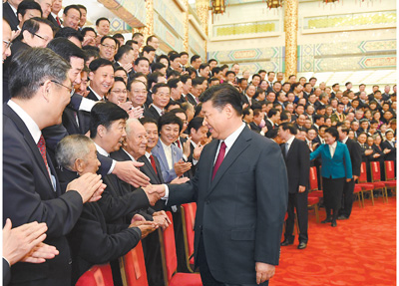
（二）道德修养重在实践
3.锤炼高尚道德品格
向上向善 知行合一
（1）向道德模范学习
助人为乐、关爱他人的高尚情怀，在关心他人、帮助他人的过程中创造人生价值；
见义勇为、勇于担当的无畏精神，在为难和考验关头挺身而出；
学习道德模范
敬业奉献、勤勉做事的职业操守，干一行爱一行，钻一行精一行；
孝老爱亲、血脉相依的至美真情，常怀感恩之心、敬爱之情。

Slide 45
（二）道德修养重在实践
3.锤炼高尚道德品格
向上向善 知行合一
(2)参加志愿服务活动
志愿服务是指志愿贡献个人的时间及精力，在不求任何物质报酬的情况下，为改善社会、促进社会进步而提供的服务。

Slide 46
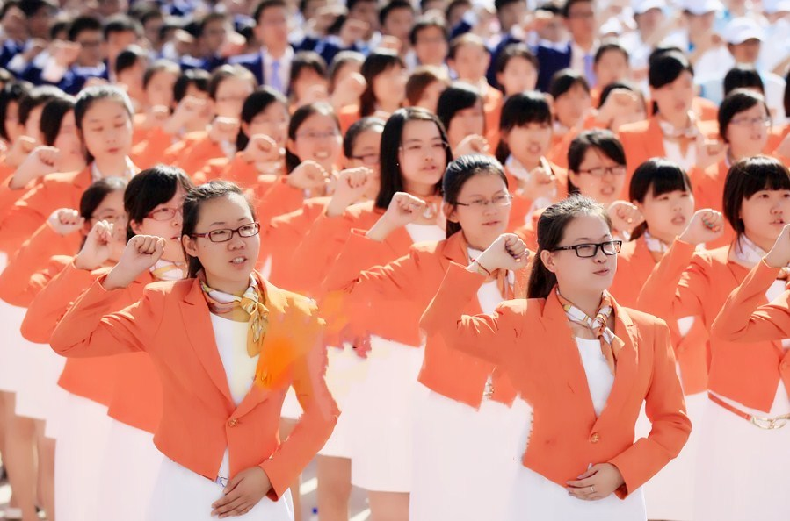
（二）道德修养重在实践
3.锤炼高尚道德品格
向上向善 知行合一
（2）参加志愿服务活动
志愿服务精神：奉献、友爱、互助、进步
帮助了他人、服务了社会，推动了道德水平的提高；
把为社会和他人的服务看作是自己应尽的义务和光荣的职责，从服务社会和帮助他人中获得成就感和幸福

Slide 47
（二）道德修养重在实践
3.锤炼高尚道德品格
向上向善 知行合一
(2)参加志愿服务活动
参加志愿服务和学雷锋活动
志愿服务精神和雷锋精神在本质上是高度统一的，都是社会主义核心价值观的生动体现。

Slide 48
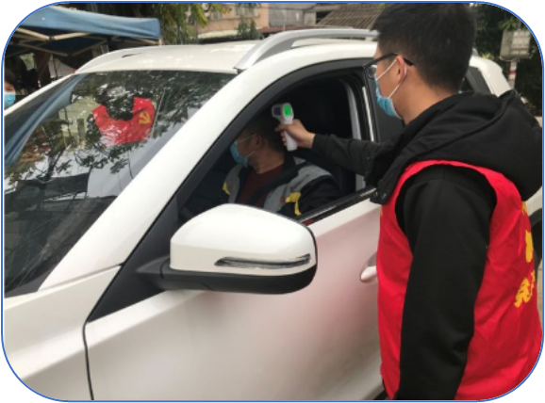
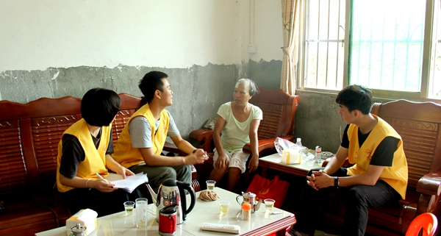
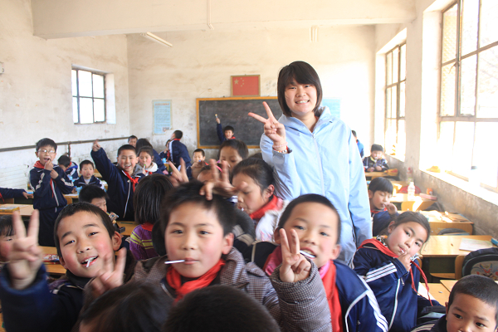
（二）道德修养重在实践
3.锤炼高尚道德品格
向上向善 知行合一
（2）参加志愿服务活动
志愿服务已经成为大学生参与社会实践、成长成才的重要舞台，成为大学生关爱他人、传播青春正能量的重要途径。
到祖国最需要的地方去
抗击疫情志愿服务
精准扶贫
支 教

Slide 49
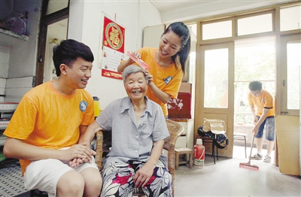
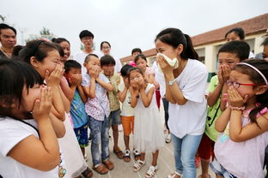
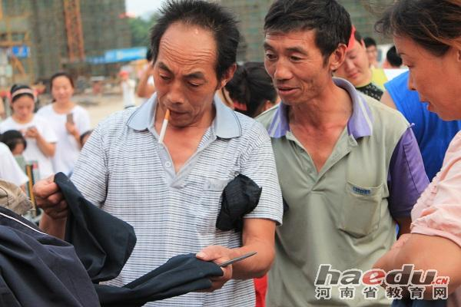
（二）道德修养重在实践
向上向善 知行合一
3.锤炼高尚道德品格
（2）参加志愿服务活动
帮助弱势群体
关爱空巢老人
关心留守儿童
关注农民工

Slide 50
（三）积极引领社会风尚
良好的社会风尚是人们在社会道德实践中逐渐形成起来的。
大学生投身崇德向善的道德实践，要弘扬真善美、贬斥假恶丑，做社会主义道德的示范者和引领者，促成知荣辱、讲正气、作奉献、促和谐的社会风尚。

Slide 51
（三）积极引领社会风尚
向上向善 知行合一
知荣辱
荣辱观——对个人的思想、行为具有鲜明的动力、导向和调节作用。

Slide 52
向上向善 知行合一
（三）积极引领社会风尚
讲正气
坚持真理、坚持原则、坚持同一切歪风邪气作斗争。

Slide 53
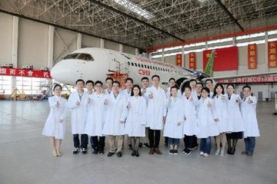
（三）积极引领社会风尚
向上向善 知行合一
作奉献
奉献精神是社会责任感的集中体现；有责任就意味着要奉献；选择奉献也就选择了高尚。

Slide 54
（三）积极引领社会风尚
向上向善 知行合一
促和谐
民主法治、公平正义、诚信友爱、充满活力、安定有序、人和自然和谐相处的社会，是国家富强、民族复兴、人民幸福的重要保证。

Slide 55
向上向善 知行合一
（三）积极引领社会风尚
课 堂 小 结
做社会主义道德的示范者和引领者
新时代的大学生作为实现民族伟大复兴重任的中坚力量，其道德状态和精神风貌在很大程度上影响着整个社会的道德状态和精神风貌。大学生要以高度的主人翁精神，积极参与各种精神文明创建活动，为家庭谋幸福、为他人送温暖、为社会作贡献，不断引领社会风尚，提升道德品质。

Slide 56
本次授课结束
感谢聆听！

Slide 57
致谢
第五章课件由以下学校教师一起完成，特此感谢
负责人、统筹 | 江西环境工程职业学院 | 邱哲彦
第一节 | 长春职业技术学院 | 杨娟、王庆云
第二节 | 江西环境工程职业学院 | 邱哲彦、赖秀冬
第三节第一、二目 | 宁夏职业技术学院 | 王顺和、纪文梅
第三节第三、四目 | 顺德职业技术学院 | 徐婷婷

